Slide 1
«Перелетные птицы»

Slide 2
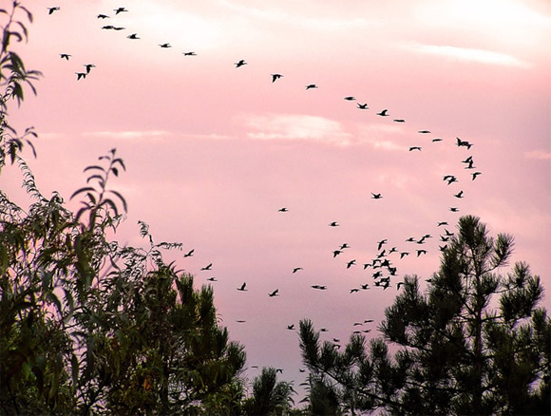

Slide 3
Птицы — теплокровные существа. Средняя температура их тела составляет 41°С. Это означает, что они могут сохранять активность в холодное время года, но нуждаются в большем количестве пищи. Поэтому многие птицы оставляют заснеженные родные места и отправляются на зимовку в теплые страны.

Slide 4
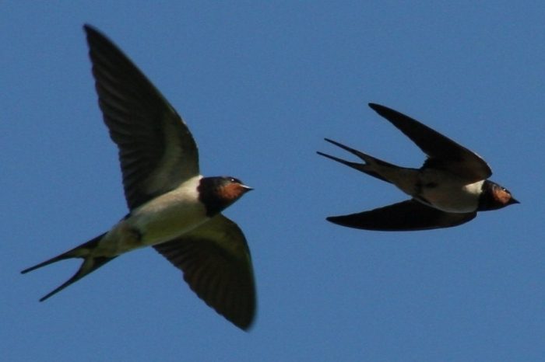
Ласточка
Под крышей я леплю гнездо
Из комочков глины.
Для птенчиков стелю на дно
Пуховую перину.

Slide 5
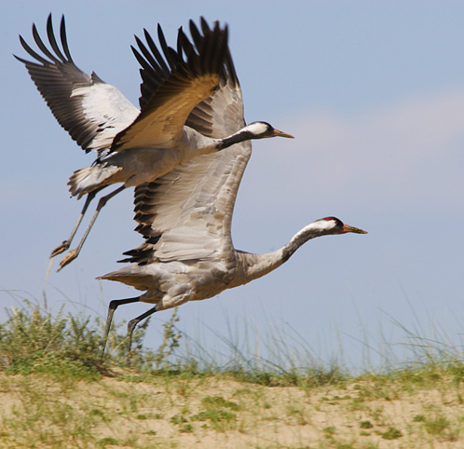
Журавль
В небе осенью курлычут, За собою в небо кличут. Долго манят нас в дали… Кто скажите?.. (Журавли)

Slide 6
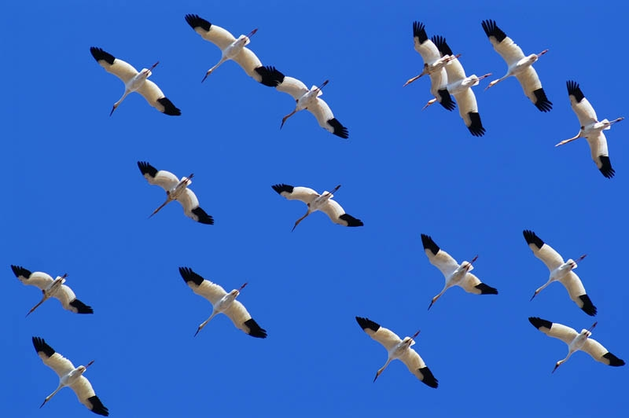

Slide 7
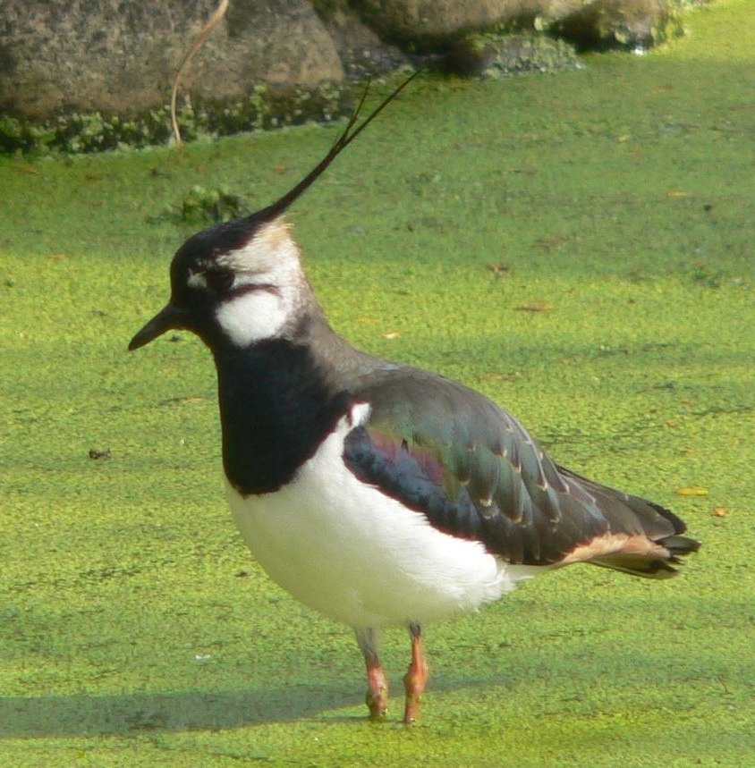
Чибис
У дороги чибис, У дороги чибис. Он кричит, волнуется, чудак: «Ах, скажите: чьи вы? Ах, скажите: чьи вы И зачем, зачем идёте вы сюда?»

Slide 8
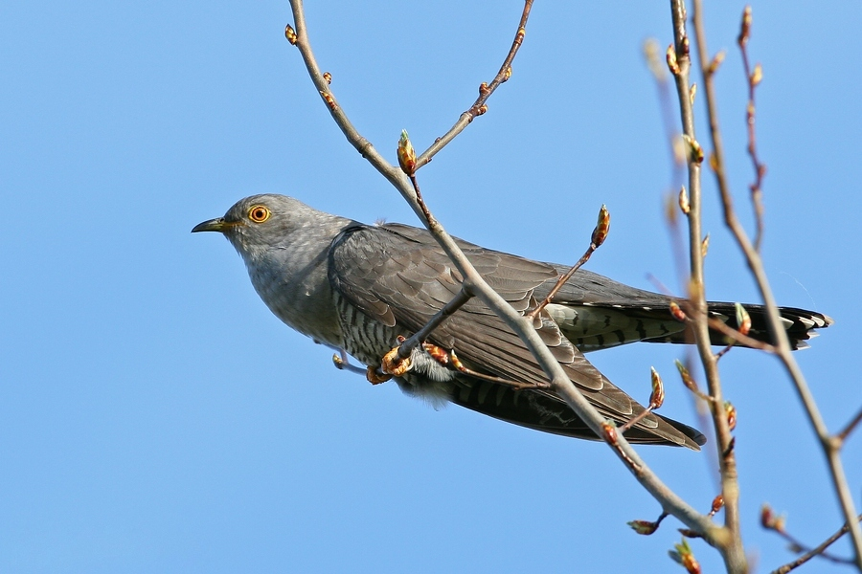
Кукушка
В гнезде над птенцами Она не воркует, Летает по лесу И громко кукует. (Кукушка)

Slide 9
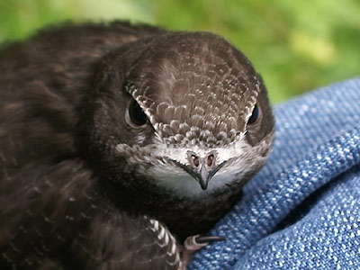
Стриж
Птица эта небольшая, Целый день она летает – Не желает приземлиться, И на ветки не садится. Выше леса, выше крыш – Всех быстрей летает … (Стриж)

Slide 10
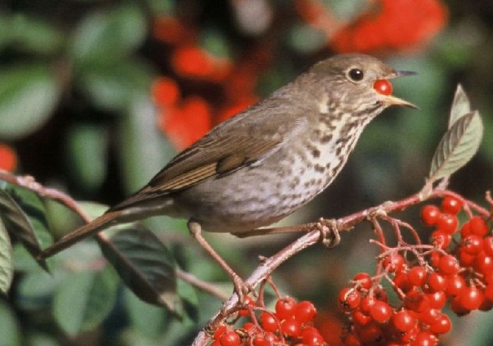
Дрозд
Красный клюв И пестрый хвост – Как красив поющий … (Дрозд)

Slide 11
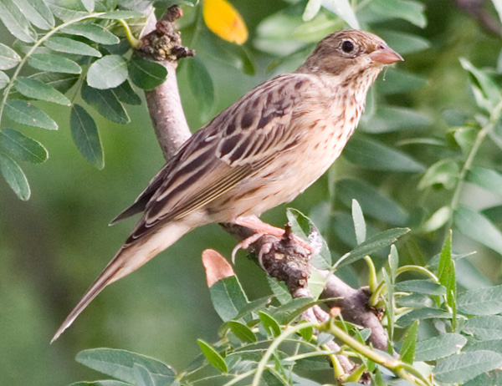
Соловей
Эта пташка ранняя С солнышком встает, Песню без названия Поутру поет, Трелью заливается В зелени аллей. Пташка называется, Как же?... (Соловей)

Slide 12
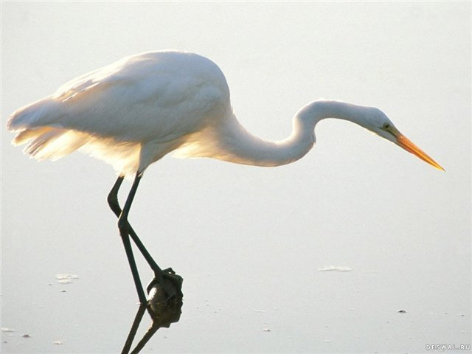
Цапля
Удивительная птица Острый клюв как спица. Важная, носатая, То стоит как статуя, То гуляет в камышах - Ищет шустрых лягушат. (Цапля)

Slide 13
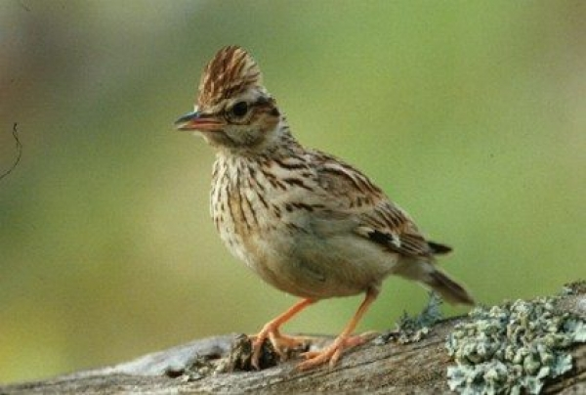
Жаворонок
Раньше всех из птиц встаёт, Солнцу песенку поёт, Всё живое поднимает, Как ту птичку называют? (Жаворонок)

Slide 14
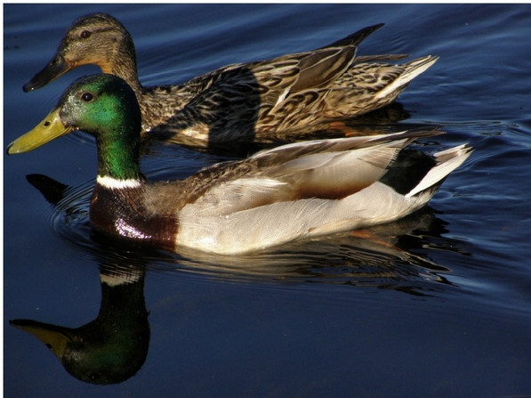
Утки

Slide 15
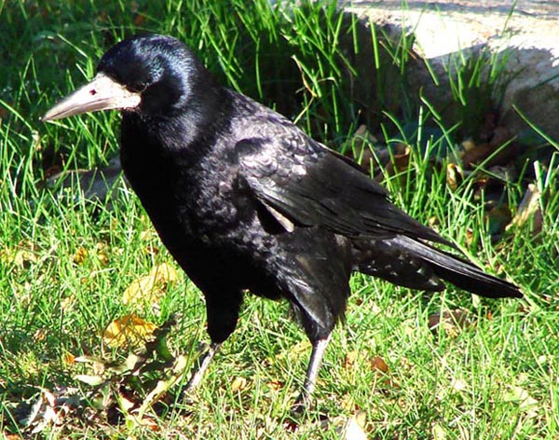
Грач
Эти птицы знак весны, Чуть проталины видны, Безошибочно по звездам Путь находят к старым гнездам. В их колониях галдеж, Ничего не разберешь. Зерна ест, клопов, жуков. Мышевидных грызунов. От вредителей как врач Сад спасает черный ... (Грач)

Slide 16
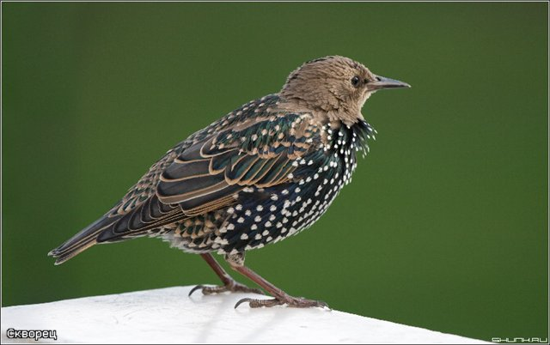
Скворец
По всей Европе обитает, На зиму в Африку летает. С ним весело и не до скуки - Легко заучивает звуки. И, суть мелодии схватив, Он повторит любой мотив. Живёт под крышею певец Красавчик, умничка - … (Скворец)

Slide 17
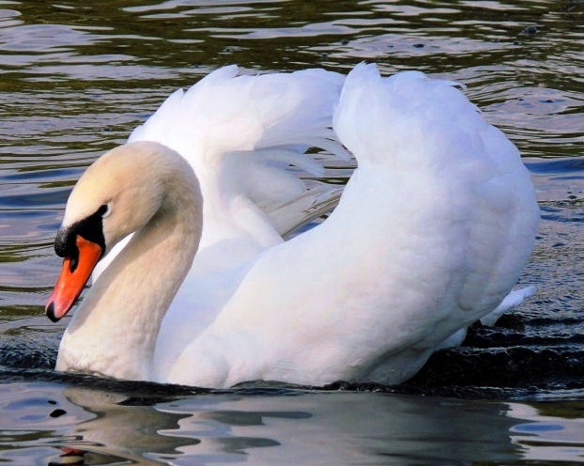
Лебедь

Slide 18
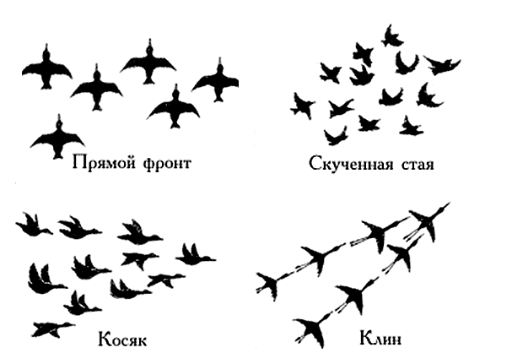

Slide 19
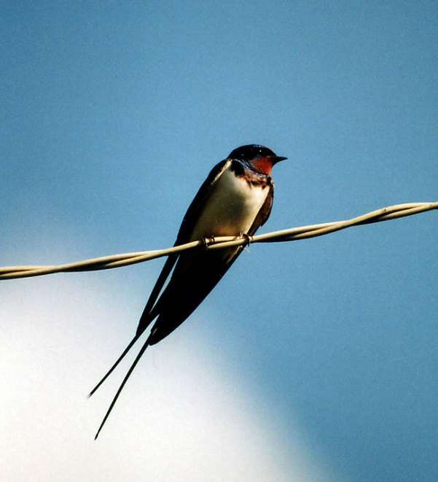
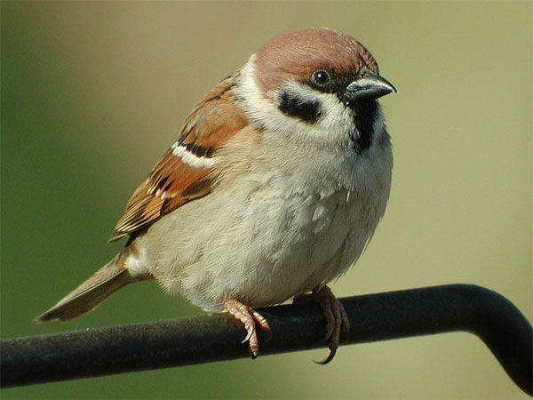
Кто лишний?

